Slide 1
근세 일본의 정치와 경제
정치: 막부와 막번 체제
2**01**7 전*진

Slide 2
목차
근세, 에도 시대
막부와 막번 체제
무가제법도
산킨코타이
에도 막부의 개항과 멸망

Slide 3
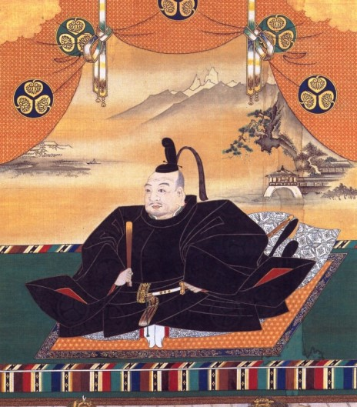
근세, 에도 시대
1603년 에도 막부 수립
~ 1868년 메이지 군에 의해 함락
II
총 265년간 지속된 시대
에도 시대, 도쿠가와 시대
1대 쇼군(將軍) 도쿠가와 이에야스

Slide 4
막부와 막번 체제
막부
(幕府)
쇼군 중심 사무라이 정권
에도 막부, 도쿠가와 막부
막번 체제
(幕藩体制)
쇼군 통치 기구 막부 + 다이묘의 영지 번

Slide 5
막부와 막번 체제
국제 교역 창구 나가사키 지배
= 네덜란드, 청나라 무역 이익 독점
막강한 힘과 재력
전국 주요 광산 차지
= 화폐 주조권 독점
에도 막부
번과 비교 X,
넓은 직할령 덴료(天領)
오사카, 교토 등 상공업 도시 직접 통치
= 상인들에게 상납금 챙김

Slide 6
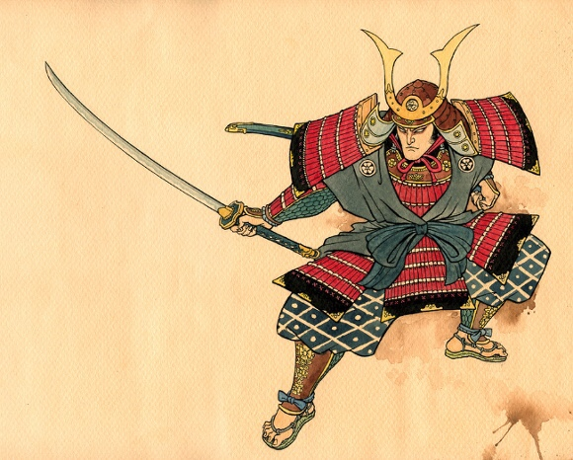
무가제법도 (武家諸法度)
막부가 사무라이 통제 위해 제정한 법령
공포 시의 쇼군, 조항에 따라
법령 이름 다름
사무라이

Slide 7
무가제법도 (武家諸法度)
법령 | 쇼군 | 특이 사항
겐나령(元和令)
무가에게 받은 서약서 3개 조항
+ 승려 곤치인 스덴 10개 조항
= 13개 조항
2대 도쿠가와 히데타다
간에이령(寛永令)
산킨코타이(参勤交代) 제도화
500석 이상의 대선 건조 금지
3대 도쿠가와 이에미쓰
간분령(寛文令)
4대 도쿠가와 이에쓰나
기독교 금지

Slide 8
무가제법도 (武家諸法度)
법령 | 쇼군 | 특이 사항
덴나령(天和令)
5대 도쿠가와 쓰나요시
순사(殉死, 순장) 금지
쇼토쿠령(正徳令)
6대 도쿠가와 이에노부
무가가 준수해야 할 사항 구체화
교호령(享保令)
8대 도쿠가와 요시무네
덴나령을 그대로 좇음

Slide 9
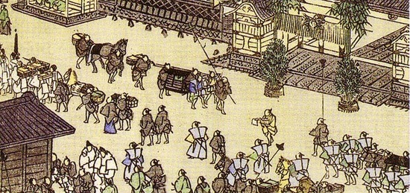
산킨코타이 (参勤交代, 참근교대)
3대 쇼군 이에미쓰가 무가제법도에 추가한 정책.
군역 봉사를 위해 다이묘들을 1년에 1번 정기적으로 에도로 오게 함.
다이묘 행렬

Slide 10
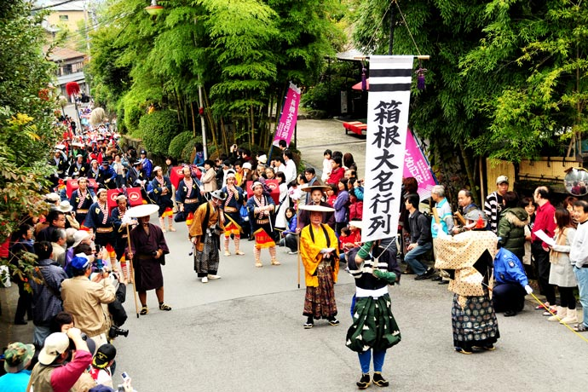
산킨코타이 (参勤交代, 참근교대)
번을 재정적으로 파탄시키지는 X
에도를 오고 가는 비용은 다이묘 사비
다이묘의 정실부인과 아들, 에도 거주
다이묘, 위엄 과시 위해 화려한 행렬
하네코 다이묘 행렬 재현 행사

Slide 11
산킨코타이 (参勤交代, 참근교대)
재정적 부담
번(藩)
볼모로 잡힌 가족들
각 번, 도쿠가와 가문에 반기 들기 어려워 짐
= 도쿠가와 가문이 근세 시대 동안 번영을 누린 요인
막부 말기, 3년에 1번, 100일 동안 출사로 완화

Slide 12
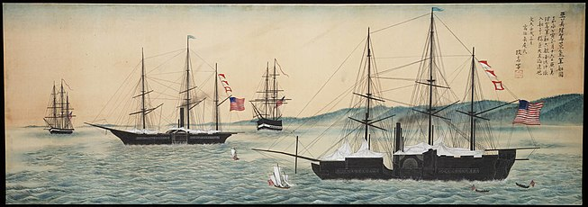
에도 막부의 개항과 멸망
1853년, 미국 제독 페리가 일본 개국 위해 함선 4척 끌고 일본 내항
쿠로후네(黑船)
내항 사건
1854년, 다시 내항해 강제 개국 시키고
<미일화친조약>, <카나가와 조약> 등 불평등 조약 체결
우라가에 내항한 흑선

Slide 13
에도 막부의 개항과 멸망
하급
사무라이 계층
사쓰마 번과 조슈 번이 중심이 되어
존왕양이(尊王攘夷)를 내세우며
테러 형태로 서양 세력에 저항
쇼군의 무력함 확인
막부와 조정 의견 일치 X, 막부의 정통성 위협
1867년 사쓰마 번과 조슈 번, 막부 타도 위해 삿초(薩長) 동맹 결성

Slide 14
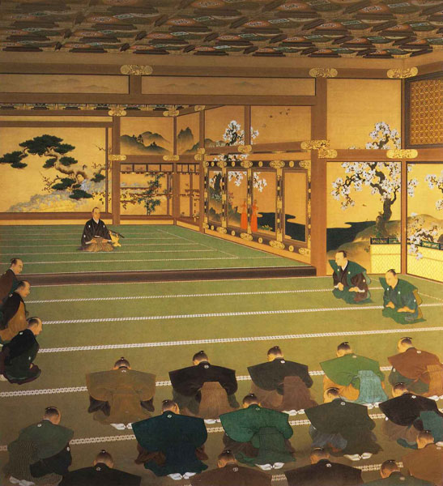
에도 막부의 개항과 멸망
1867년 11월, 15대 쇼군 요시노부, 천황에게
국가 통치권 반환(대정봉환, 大政奉還)
1868년 1월, 반막부 체제, 왕정복고와
일본 제국 수립 대호령 선언
보신 전쟁에서 친막부파가 패배
에도 막부, 막을 내림
1868~1869년 사이, 친막부파 vs 반막부파,
보신 전쟁
대정봉환

Slide 15
에도 막부의 개항과 멸망 - 왕정 복고와 에도 막부의 멸망
https://www.youtube.com/watch?v=aYIIZqSfF3M

